Slide 1
Python
Python 3.7.X

Slide 2
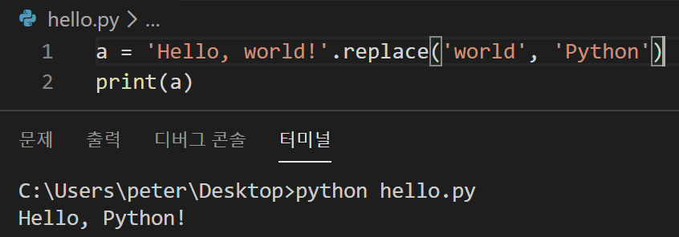
문자열 응용하기
문자열 조작하기
문자열 바꾸기
replace('바꿀문자열', '새문자열')은 문자열 안의 문자열을 다른 문자열로 바꾼다

Slide 3
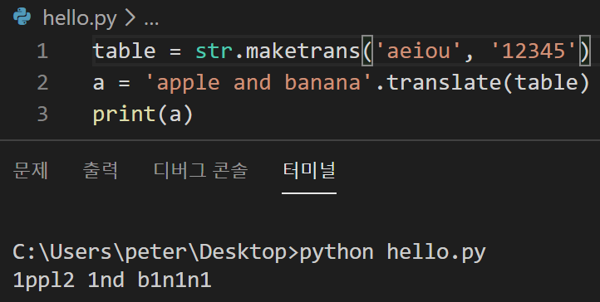
문자열 응용하기
문자 바꾸기
translate는 문자열 안의 문자를 다른 문자로 바꾼다.
1. 먼저 str.maketrans('바꿀문자', '새문자')로 변환 테이블을 만든다.
2. 그 다음에 translate(테이블)을 사용하면 문자를 바꾼 뒤 결과를 반환한다.

Slide 4
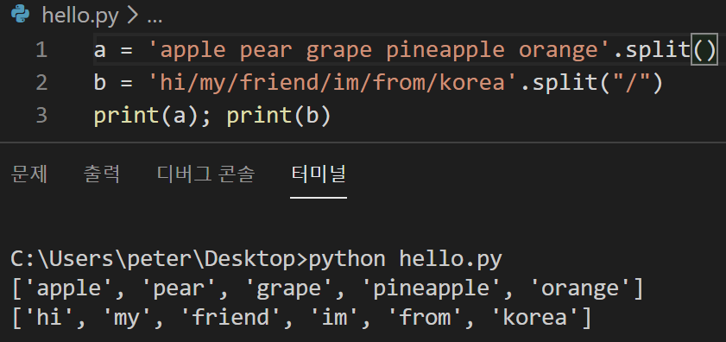
문자열 응용하기
문자열 분리하기
split()
split('기준문자열')과 같이 기준 문자열을 지정하면 기준 문자열로 문자열을 분리한다

Slide 5
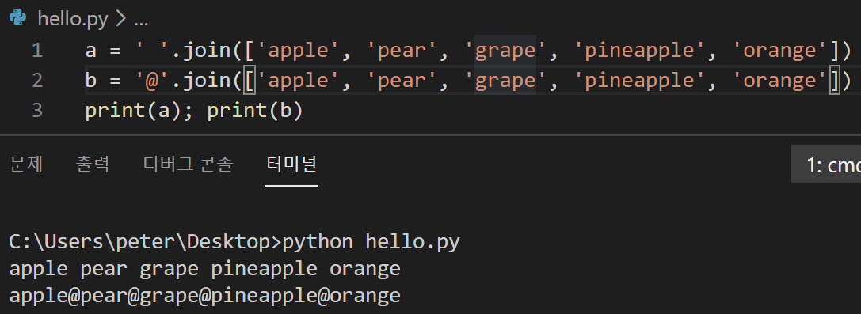
문자열 응용하기
구분자 문자열과 문자열 리스트 연결하기
join(리스트)는 구분자 문자열과 문자열 리스트의 요소를 연결하여 문자열로 만든다.

Slide 6
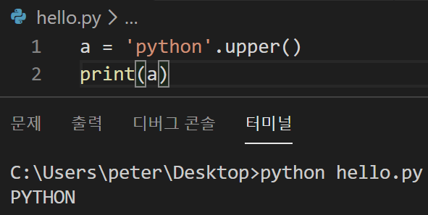
문자열 응용하기
소문자를 대문자로 바꾸기
upper()는 문자열의 문자를 모두 대문자로 바꾼다.
만약 문자열 안에 대문자가 있다면 그대로 유지된다.

Slide 7
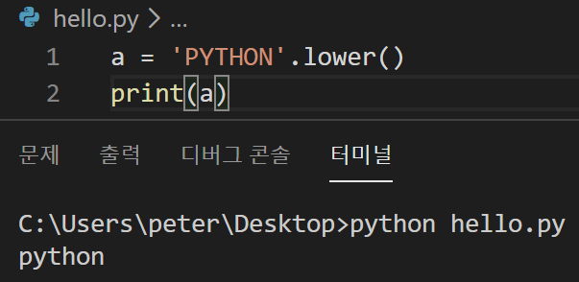
문자열 응용하기
대문자를 소문자로 바꾸기
lower()는 문자열의 문자를 모두 소문자로 바꾼다.
만약 문자열 안에 소문자가 있다면 그대로 유지된다.

Slide 8
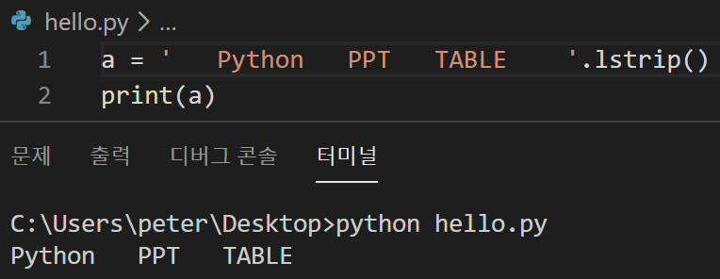
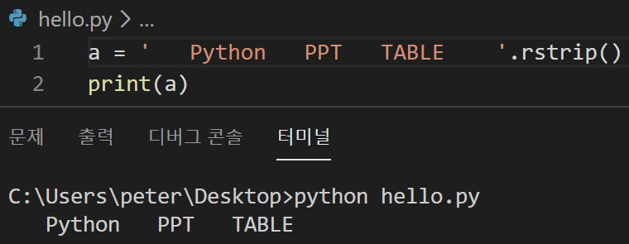
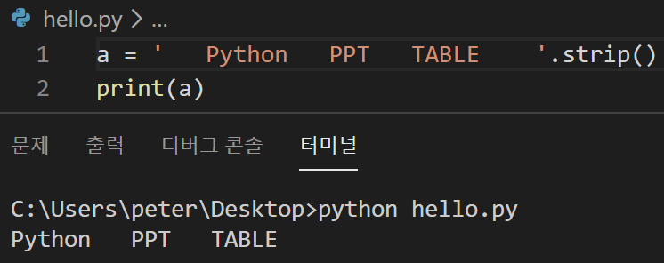
문자열 응용하기
왼쪽 공백 삭제하기
문자열을 사용하다 보면 공백을 삭제해야 할 경우가 생긴다.
이때는 lstrip, rstrip, strip 메서드를 사용한다.
lstrip
rstrip
strip
왼쪽 공백 제거
오른쪽 공백 제거
양쪽 공백 제거

Slide 9
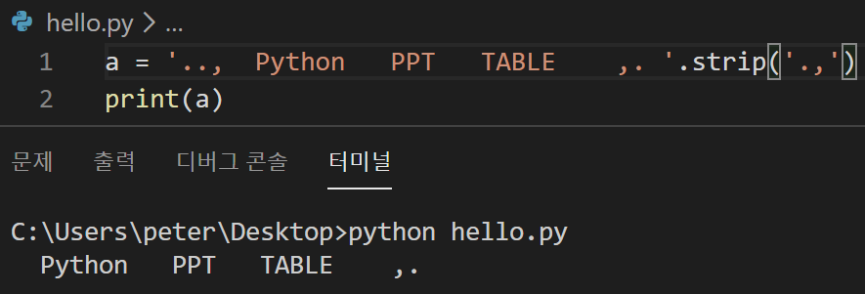
문자열 응용하기
특정 문자 삭제하기
lstrip('삭제할문자들')
rstrip('삭제할문자들')
strip('삭제할문자들')
삭제하지 못하는 문자가 끝에 먼저 있으면 삭제할 문자 삭제 불가능
삭제할 문자
삭제할 문자
공백
삭제 불가능!

Slide 10
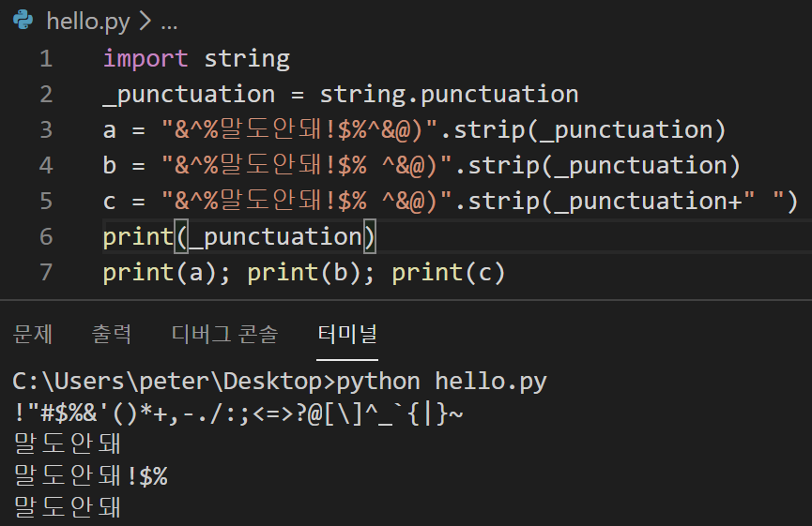
문자열 응용하기
구두점을 간단하게 삭제하기
구두점 : 글의 뜻을 분명히 하기 위하여 찍는 쉼표와 마침표. 머무름표 등
string 모듈의 punctuation에는 모든 구두점이 들어있다

Slide 11
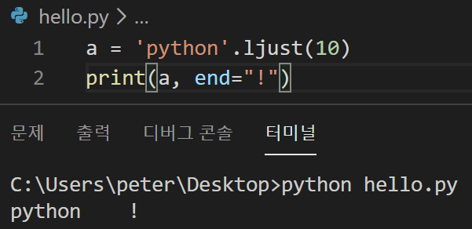
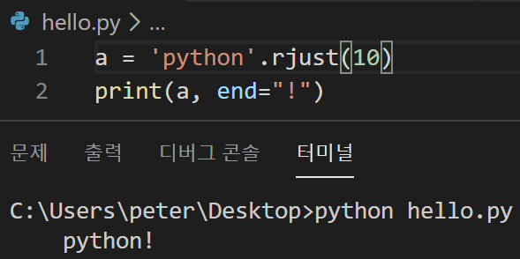
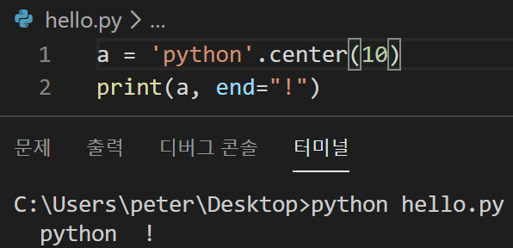
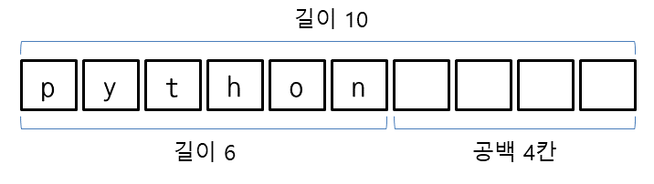
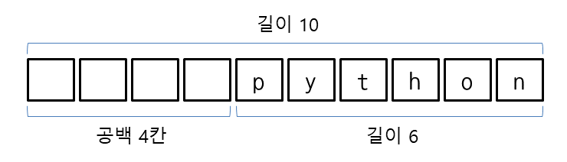
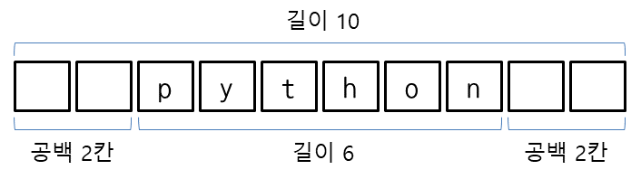
문자열 응용하기
문자열을 정렬하기
ljust(길이), rjust(길이), center(길이)
문자열에 공백을 넣어서 원하는 위치에 정렬하는 방법
가운데로 정렬했을 때 전체 길이와 남는 공간이 모두 홀수가 된다면 왼쪽에 공백이 한 칸 더 들어간다

Slide 12
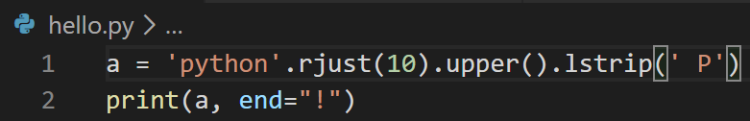



문자열 응용하기
메서드 체이닝
메서드를 계속 연결해서 호출하는 메서드 체이닝이 가능
메서드 체이닝은 메서드를 줄줄이 연결한다고 해서 메서드 체이닝(method chaining)이라 부른다

Slide 13
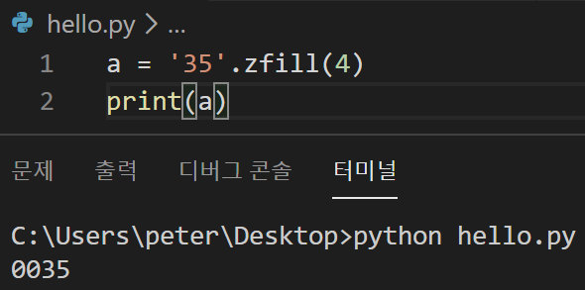
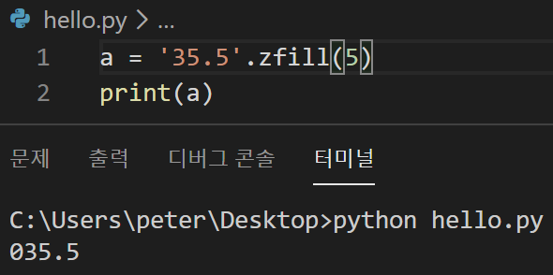
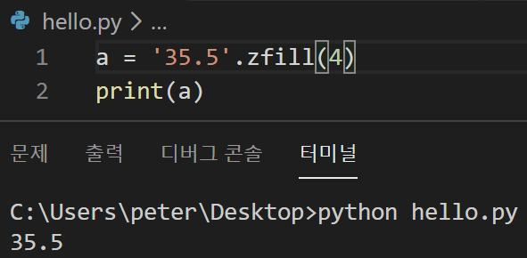
문자열 응용하기
문자열 왼쪽에 0 채우기
zfill(길이)는 지정된 길이에 맞춰서 문자열의 왼쪽에 0을 채운다(zero fill을 의미).
문자열의 길이보다 지정된 길이가 작다면 아무것도 채우지 않는다.
보통 zfill은 숫자를 일정 자릿수로 맞추고 앞자리는 0으로 채울 때 사용한다

Slide 14
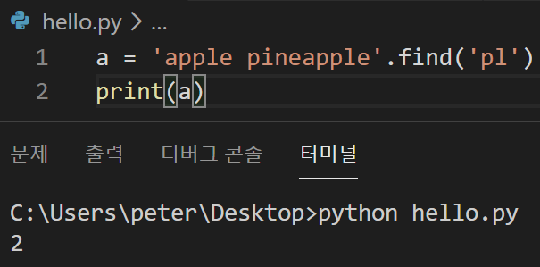
문자열 응용하기
문자열 위치 찾기
find('찾을문자열')은 문자열에서 특정 문자열을 찾아서 인덱스를 반환하고, 문자열이 없으면 -1을 반환한다
find는 왼쪽에서부터 문자열을 찾는데, 같은 문자열이 여러 개일 경우 처음 찾은 문자열의 인덱스를 반환한다
선택

Slide 15
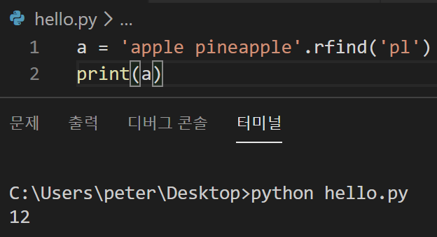
문자열 응용하기
오른쪽에서부터 문자열 위치 찾기
rfind('찾을문자열')은 오른쪽에서부터 특정 문자열을 찾아서 인덱스를 반환하고, 문자열이 없으면 -1을 반환한다
같은 문자열이 여러 개일 경우 처음 찾은 문자열의 인덱스를 반환한다
선택

Slide 16
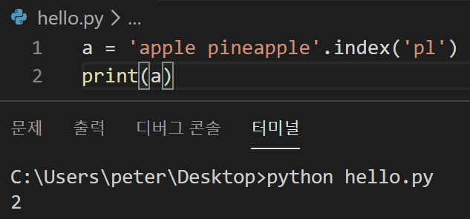
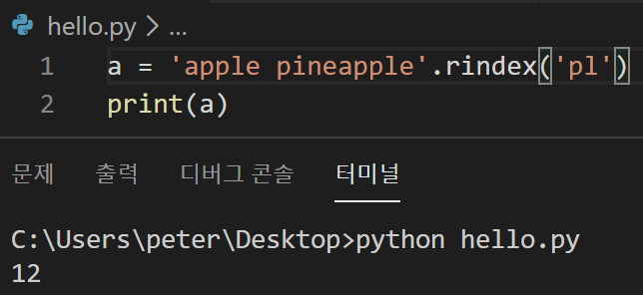
문자열 응용하기
문자열 위치 찾기
find, rfind 이외에도 index, rindex로 문자열의 위치를 찾을 수 있다

Slide 17
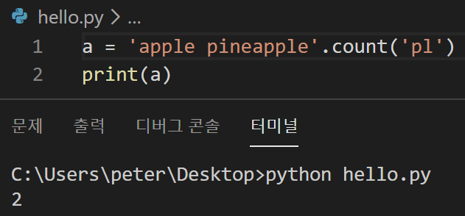
문자열 응용하기
문자열 개수 세기
count('문자열')은 현재 문자열에서 특정 문자열이 몇 번 나오는지 알아낸다
2회

Slide 18
문자열 응용하기
정리
‘기준문자’.replace('바꿀문자열', '새문자열')
‘기준문자’.zfill(길이)
테이블 = str.maketrans('바꿀문자', '새문자')
‘기준문자’.find('찾을문자열')
‘기준문자’.translate(테이블)
‘기준문자’.rfind('찾을문자열')
split('기준문자열')
‘기준문자’.index('찾을문자열’)
‘기준문자’.rindex('찾을문자열')
‘기준문자’.join(리스트)
‘소문자로 변환할 문자열’.lower()
‘기준문자’.count('개수 셀 문자열')
‘대문자로 변환할 문자열’.upper()
‘문자’.lstrip(‘삭제할 문자‘)
‘문자’.rstrip(‘삭제할 문자‘)
‘문자’.strip(‘삭제할 문자‘)
‘문자’.ljust(적용 문자 길이), ‘문자’.rjust(적용 문자 길이), ‘문자’.center(적용 문자 길이)
string 모듈의 punctuation

